Slide 1
İCMAL
SEKTÖR ADI | İŞ ADEDİ | BİTEN | DEVAM EDEN | BAŞLAMAYAN
ÇEVRE VE ŞEHİRCİLİK BAKANLIĞI GENEL BÜTCE İNŞAATLARI | 6 | 3 | 1 | 2
DİĞER KURUM İNŞAATLARI | 20 | 6 | 2 | 12
HAYIRSEVER İNŞAATLARI | 5 | --- | 5 | ---
CAMİİ İNŞAATLARI | 21 | --- | 18 | 3
TARIMSAL VE HAYVANCILIK + DERİCİLİK İNŞAATLARI | 28 | --- | 6 | 22
TOPLAM | 80 | 9 | 32 | 39
TOPLAM KONTROLLÜK SAYISI
HAZIRLANAN YAPI YAKLAŞIK MALİYETİ SAYISI | 99
HAZIRLANAN ÖDENEK TEMİNİ ESAS YAKLAŞIK MALİYET SAYISI | 41
TOPLAM | 140

Slide 2
2017 YILI GENEL BÜTÇE İNŞAAT YATIRIMLARI
Sıra No | Proje No | İşin Adı | İşin Durumu | Teklif bedeli (TL) | Fiziki Gerçekleşme
1 | 2006K171210 | Denizli Bakım ve Sosyal Rehabilitasyon Merkezi İnşaatı | İŞ BİTTİ 31.05.2017 | 2.844.000,00 | %100
2 | 2000K010650 | Buldan Vergi Dairesi Müdürlüğü Hizmet Binası İnşaatı | İş Devam Ediyor. | 1.092.000,00 | % 30
3 | 2016H03500 | Kredi Yurtlar Kurumu B Blok Güçlendirme | İŞ BİTTİ 09.05.2017 | 3.485.000,00 | % 100
4 | --- | Bekilli Yurt Güçlendirme | İŞ BİTTİ 10.05.2017 | 1.050.000,00 | % 100
5 | --- | Kredi Yurtlar Kurumu A Blok Güçlendirme | İhale İşlemleri Devam Ediyor | --- | --
6 | --- | Diyanet Eğitim Merkezi | İhale İşlemleri Devam Ediyor | --- | ---

Slide 3
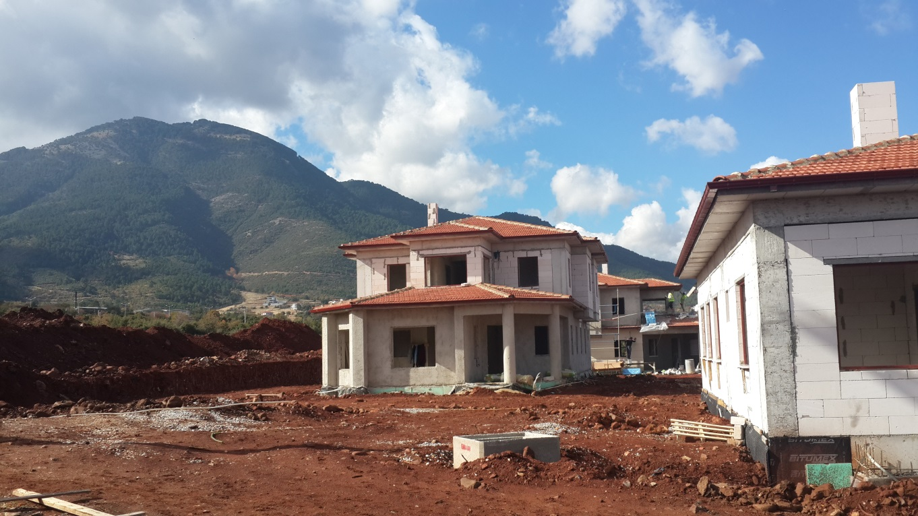
1- DENİZLİ BAKIM VE SOSYAL REHABİLİTASYON MERKEZİ (BSRM) İNŞAATI
İhale tarihi : 01.09.2015
Sözleşme tarihi : 05.10.2015
İşyeri teslim tarihi : 08.10.2015
İşin süresi : 360 gün
Sözleşmeye göre işin bitim tarihi : 01.10.2016 – 03.02.2017
Yaklaşık maliyeti : 4.067.025,22 TL
Teklif bedeli : 2.844.000,00 TL+92.23.08.-TL.
Yüklenici firma : FEY İnş. Tes. Müh. Is. Soğ. San ve Tic. Ltd. Şti.
İnşaat; 1 adet İdari Bina (Bodrum Kat + Zemin Kat + Çatı Katı; inşaat alanı: 1.707,7 m2) ile 4 adet Yaşam Merkezi (Zemin Kat; inşaat alanı: 188,3 m2) olmak üzere toplam 5 adet yapıdan oluşmaktadır. Toplam inşaat alanı 2.460,9 m2 dir. İnşaat tamamlanarak 31.05.2017 tarihi itibarıyla Geçici Kabulü yapılmış olup, yükleniciye KDV ve fiyat farkı dahil toplam 3.349.757,23.-TL ödeme yapılmıştır.

Slide 4
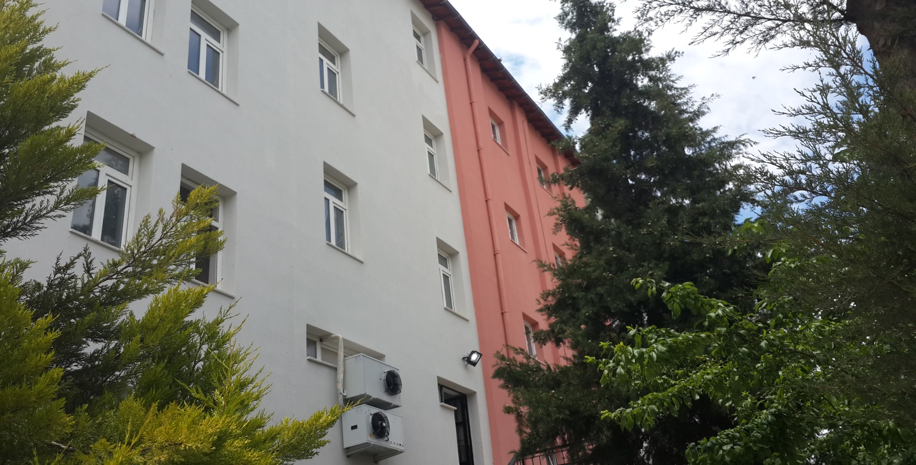
2- DENİZLİ BEKİLLİ İLÇESİ ÖĞRENCİ YURDU GÜÇLENDİRME ve ONARIM İŞİ
İhale tarihi : 13.07.2016
Sözleşme tarihi : 29.09.2016
İşyeri teslim tarihi : 03.10.2016
İşin süresi : 200 gün
Sözleşmeye göre işin bitim tarihi : 20.04.2017
Yaklaşık maliyeti : 1.364.415,18 TL
Teklif bedeli : 1.050.000,00 TL
Yüklenici firma : Gökhan Mühendislik Otomotiv İnşaat San.Tic.Ltd.Şti.
İnşaat; (B+Z+3 Kat) olmak üzere toplam 3 kattan oluşmaktadır. İnşaat tamamlanarak 10.05.2017 tarihi itibarıyla Geçici Kabulü yapılmış olup, yükleniciye KDV ve fiyat farkı dahil toplam 1.360.809,37.-TL ödeme yapılmıştır

Slide 5
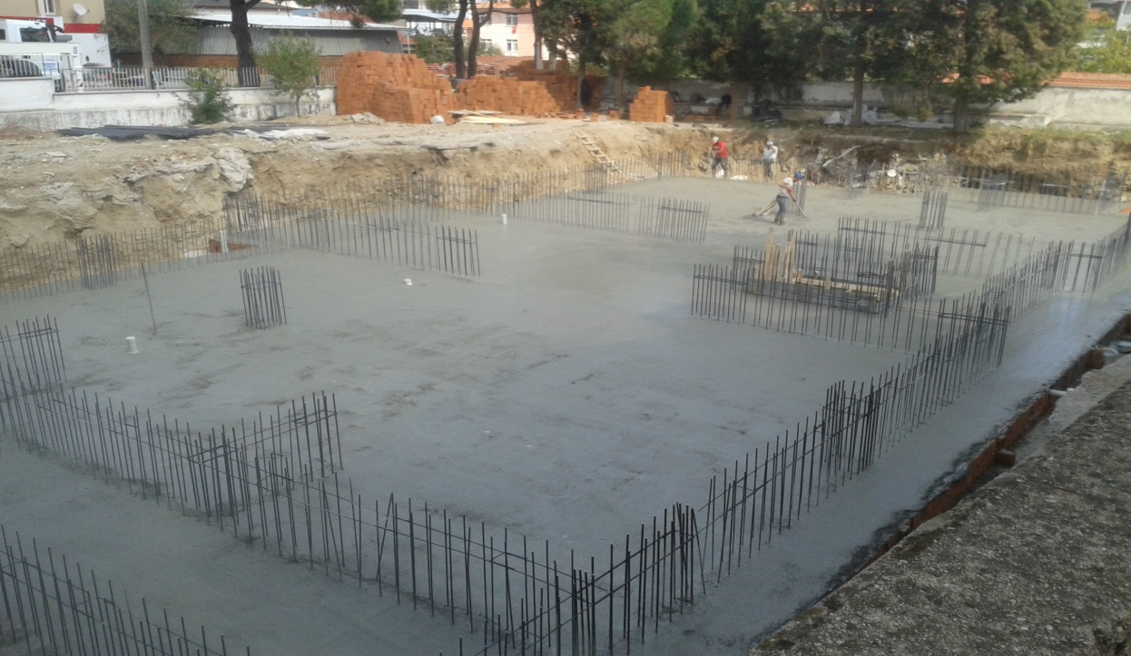
3-DENİZLİ İLİ BULDAN İLÇESİ VERGİ DAİRESİ BAŞKANLIĞI HİZMET BİNASI İNŞAATI
İhale tarihi : 18.07.2016
Sözleşme tarihi : 12.08.2016
İşyeri teslim tarihi : 16.08.2016
İşin süresi : 550 gün
Sözleşmeye göre işin bitim tarihi : 16.02.2018
Yaklaşık maliyeti : 1.092.000,00 TL
Teklif bedeli : 1.092.000,00 TL
Yüklenici firma : Çağatay Yıldız İnşaat Tarım ve Hayvancılık San.Tic.Ltd.Şti.
İnşaat; Bodrum Kat + Zemin Kat +1-Bodrum Kat+Zemin+1 . Normal Kat olmak üzere toplam 2 kattan oluşmaktadır. Toplam inşaat alanı 2.011,5 m2 dir. İnşaatın fiziki seviyesi % 30 seviyelerinde olup, yükleniciye KDV ve fiyat farkı dahil toplam 340.507,17 TL ödeme yapılmıştır

Slide 6
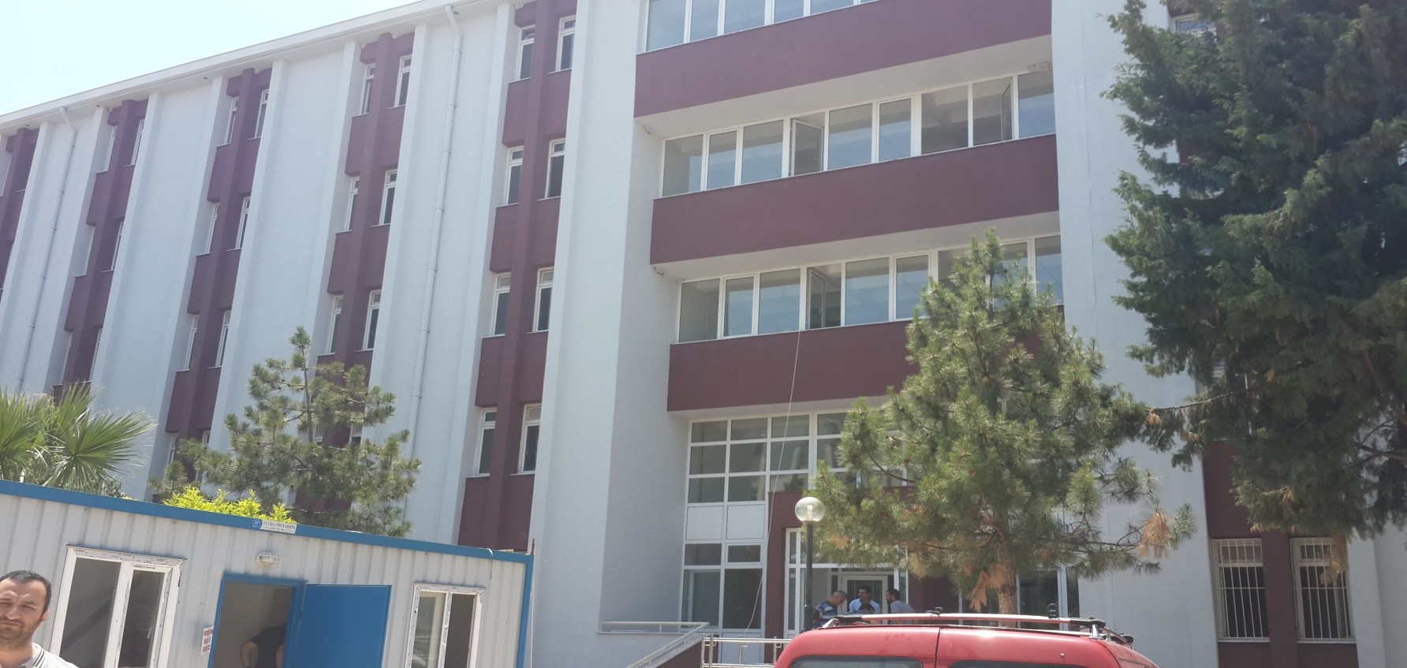
4-KREDİ YURTLAR KURUMU B BLOK GÜÇLENDİRME VE ONARIM İŞİ
İhale tarihi : 13.07.2016
Sözleşme tarihi : 26.08.2016
İşyeri teslim tarihi : 31.08.2016
İşin süresi : 200 gün
Sözleşmeye göre işin bitim tarihi : 18.03.2017
Yaklaşık maliyeti : 4.735.219,87 TL
Teklif bedeli : 3.485.000,00 TL
Yüklenici firma : Bülent Hançar - Alayont Mimarlık Müh İnş. Malz.Yapı Tas.San.Tic.Ltd. Şirketi.
İnşaat tamamlanarak 09.05.2017 tarihi itibarıyla Geçici Kabulü yapılmış olup, yükleniciye KDV ve fiyat farkı dahil toplam 4.504.602,71.-TL ödeme yapılmıştır.

Slide 7
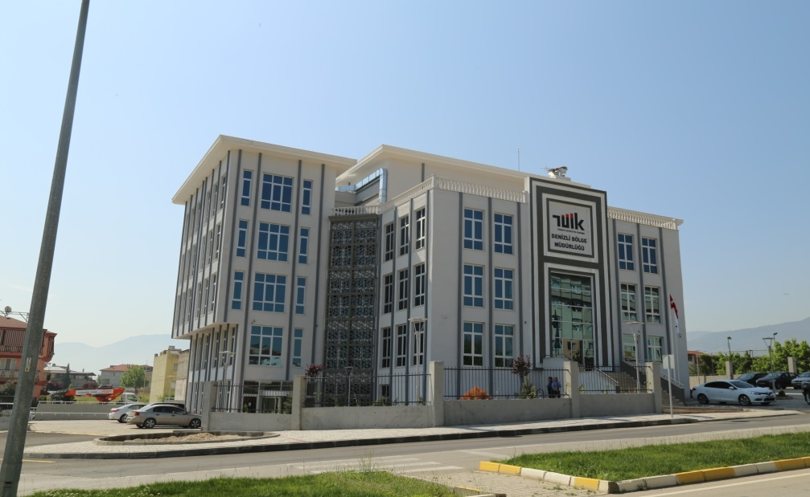
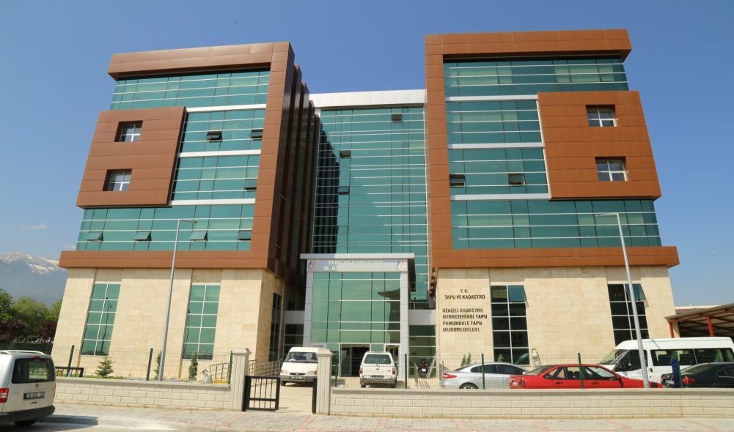
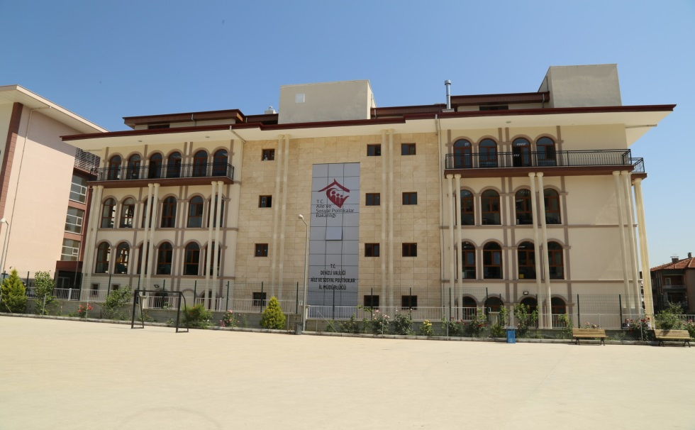
İŞKUR HİZMET BİNASI 2014 – 2016
TUİK HİZMET BİNASI 2015 – 2016
TAPU KADASTRO HİZMET BİNASI 2015 – 2016
AİLE SOS.POL.HİZMET BİNASI 2015 – 2016

Slide 8
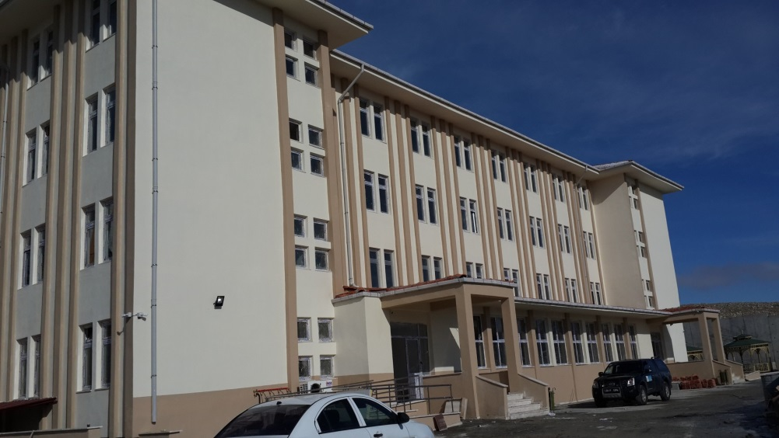
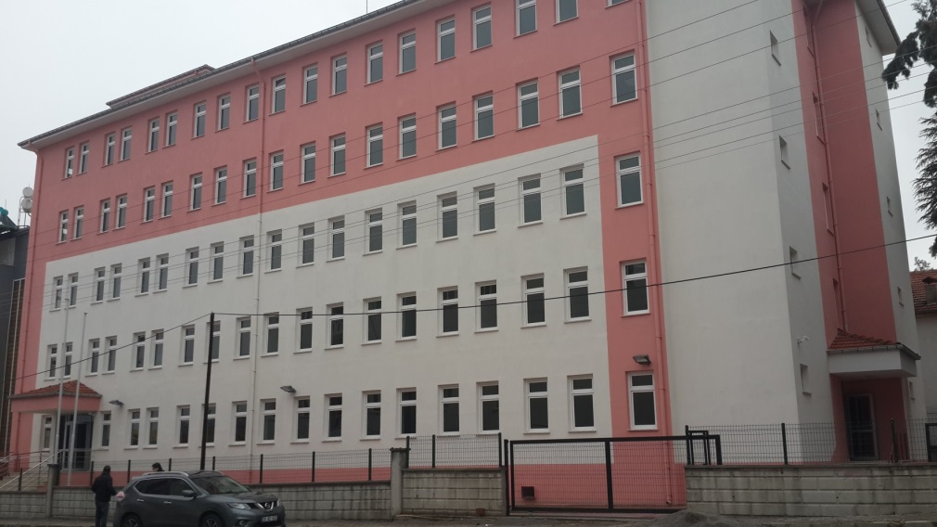
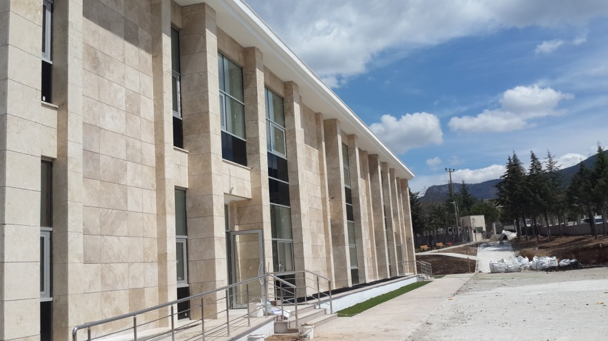
ÇİVRİL 200 KİŞİLİK YURT YAPIM İŞİ 2015 – 2016
ÇAMELİ 200 KİŞİLİK YURT YAPIM İŞİ 2015 – 2016
ACIPAYAM 150 KİŞİLİK YURT YAPIM İŞİ 2015 – 2016
BAKLAN EMNİYET HİZMET BİNASI YAPIM İŞİ 2015 – 2016

Slide 9
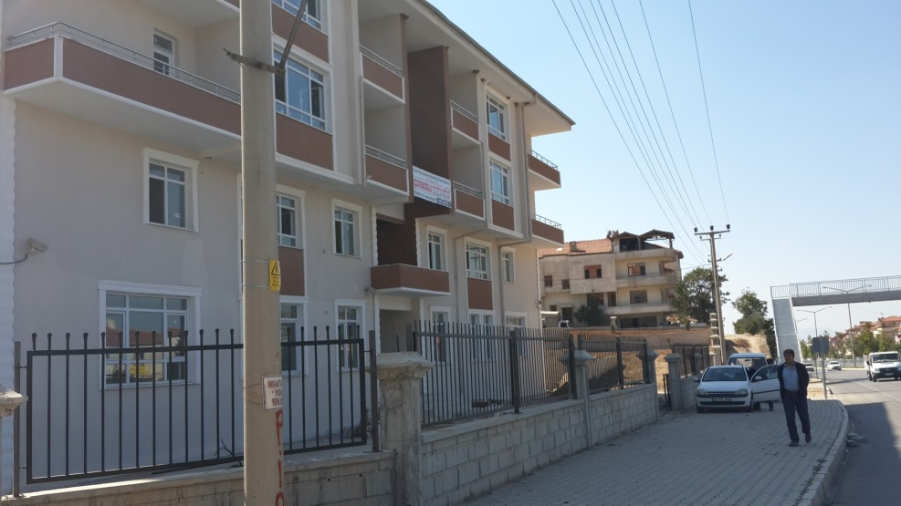
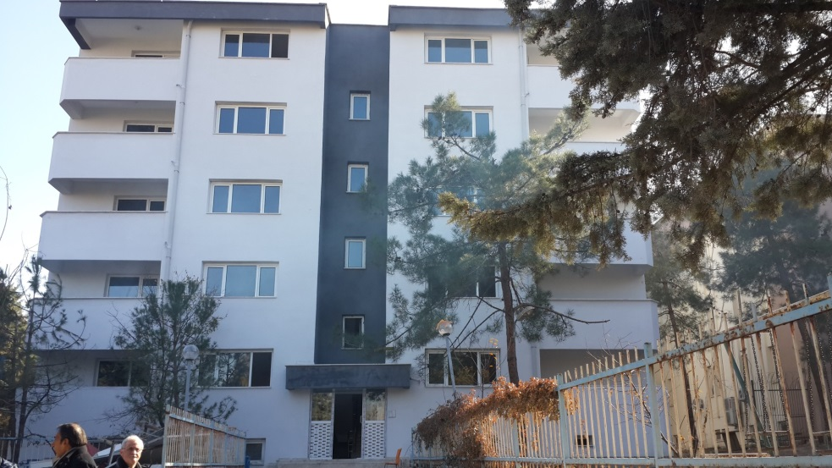
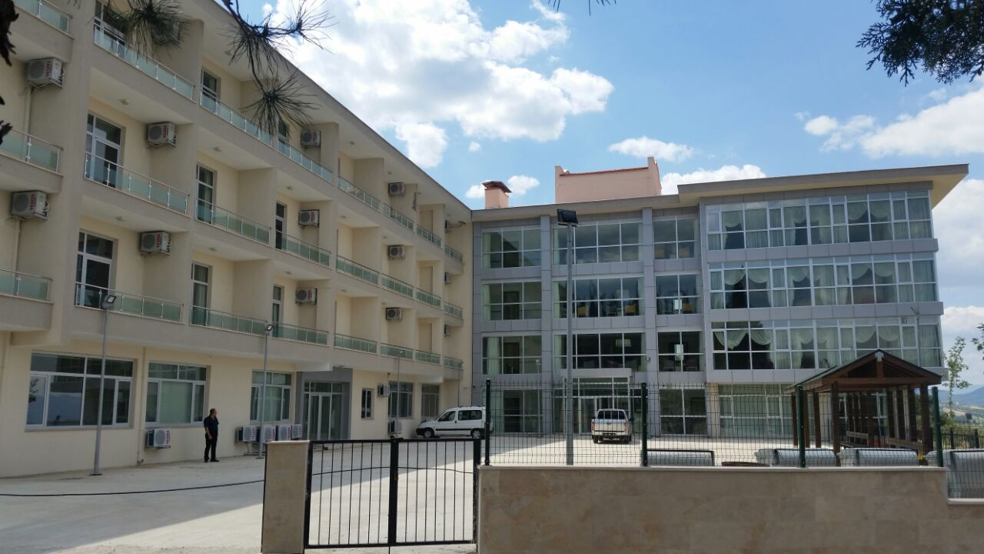
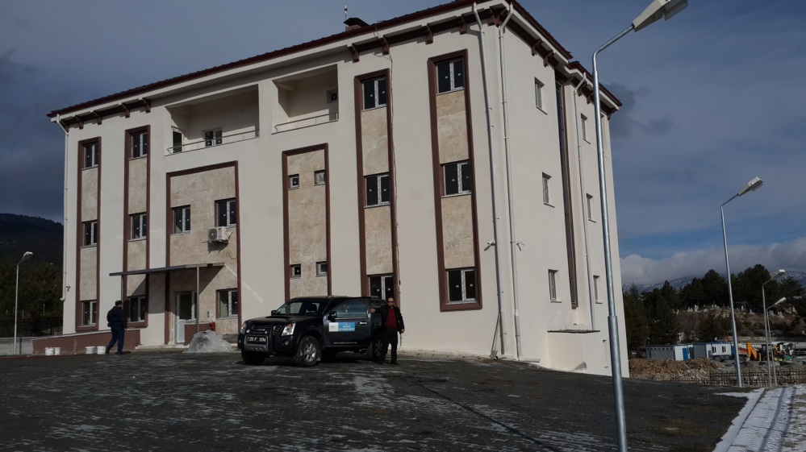
TAVAS EMNİYET HİZMET BİNASI
YAPIM İŞİ 2013– 2016
K.Y.K. DENİZLİ LOJMAN BİNASI GÜÇLENDİRME ve ONARIM İŞİ 2016 – 2016
BABADAĞ 50 KİŞİLİK HUZUREVİ İNŞAATI 2015 – 2016
ÇAMELİ İLÇE TARIM HİZMET BİNASI İNŞAATI 2015 – 2016

Slide 10
MÜDÜRLÜĞÜMÜZ DENETİMİ ALTINDA YAPIMLARI DEVAM EDEN DİĞER KURUM YATIRIMLARI
Sıra No | İşin Adı | İşe Başlama Tarihi | İş Bitim Tarihi | Teklif Bedeli | Müteahhidi | İdaresi | Açıklama
1 | Baklan İlçe Emniyet Amirliği Yapım İşi | 18.04.2016 | 13.02.2017 | 2.36.5000,00 TL | Gökhan Müh. Oto. İnş.San.Tic.Ltd.Şti. | YİKOB | İŞ BİTTİ
2 | Serinhisar İlçe Emn.Amirliği Yapım İşi | 09.05.2016 | 04.03.2017 | 2.880.000,00 TL | Lata Yapı Taah.Hayv..İnş.Teks.San. | YİKOB | İŞ BİTTİ
3 | Bekilli İlçe Emniyet Amirliği Yapım İşi | 27/10/2016 | 22/08/2017 | 2.920.000,00 TL | Gökhan Müh. Oto. İnş.San.Tic.Ltd.Şti. | YİKOB | % 70
4 | Güney Hükümet Konağı Asansör Yapım İşi | 20/01/2017 | 29/04/2017 | 99.000,00.-TL. | Cirit Asansör | YİKOB | İŞ BİTTİ
5 | Denizli Fen Lisesi Güçlendirme ve Onarım İşi | 18/05/2017 | 04/12/2017 | 1.555.000,00.-TL. | Lata Yapı Taah.Hayv..İnş.Teks.San. | YİKOB | %5
6 | Polis Evi Kapalı Teras Yapım İşi | 29/03/2017 | 29/05/2017 | 57.540,00.-TL. | Alta mira mimarlık İnş turz.san.tiv. Ltd. şti. | YİKOB | İŞ BİTTİ
7 | Denizli Pamukkale Kuzey Kapısı Zemin Kaplama İşi | 14/07/2016 | 15/04/2017 | 263.684,16-TL. | Gökhan Mühendislik Oto. İnş. San. Tic. Ltd.Şti | YİKOB | İŞ BİTTİ
8 | Jandarma Komutanlığı Karahayıt Yerel Eğitim Merkezi Açık Havuz Onarım İşi | 22/11/2016 | 19/02/2017 | 98.000,00-TL. | Çagatay Yıldız inşaat Ltd. Şti | YİKOB | İŞ BİTTİ

Slide 11
MÜDÜRLÜĞÜMÜZ DENETİMİ ALTINDA YAPIMLARI DEVAM EDEN DİĞER KURUM YATIRIMLARI(DEVAM EDEN)
Sıra No | İşin Adı | İşe Başlama Tarihi | İş Bitim Tarihi | Teklif Bedeli | Müteahhidi | İdaresi | Açıklama
9 | Merkezefendi Sosyal Yardımlaşma Vakfı 200 Kişilik Kız Öğrenci Yurdu İnşaatı | İHALE EDİLDİ, İHALE İNCELEME İŞLEMLERİ DEVAM EDİYOR
10 | Sarayköy Sosyal Yardımlaşma Vakfı 100 Kişilik Öğrenci Yurdu İnşaatı | İHALE EDİLDİ SÖZLEŞME AŞAMASINDA
11 | Pamukkale Sosyal Yardımlaşma Vakfı 200 Kişilik Erkek Öğrenci Yurdu İnşaatı | İHALE ÖNCESİ ÇALIŞMALARI DEVAM EDİYOR
12 | Honaz Sosyal Yardımlaşma Vakfı 200 Kişilik Öğrenci Yurdu İnşaatı | «
13 | Serinhisar İlçesi 16 Derslikli Okul Yapım İşi | YAKLAŞIK MALİYETİ TAMAMLANDI, İHALEYE ÇIKACAK
14 | Çameli ilçesi 12 derslikli imama hatip lisesi yapım işi | İHALE ÖNCESİ ÇALIŞMALARI DEVAM EDİYOR
15 | Denizli Açık Ceza İnfaz Kurumları Müdürlüğü Ek Depo Yapım işi | YAKLAŞIK MALİYETİ TAMAMLANDI, İHALE İÇİN İLANA ÇIKTI
16 | Merkezefendi ilçesi Halk Eğitim Merkezi Yapım işi | İHALE ÖNCESİ ÇALIŞMALARI DEVAM EDİYOR
17 | Gültepe İmam Hatip Ortaokulu Güçlendirme ve onarım işi | İHALE EDİLDİ, İHALE İNCELEME İŞLEMLERİ DEVAM EDİYOR
18 | Kaklık –Akköy Jandarma Karakol Komutanlığı Hizmet binası Mantolama işi | «
19 | Kaklık –Akköy Jandarma Karakol Komutanlığı Lojman Mantolama işi | «
20 | İbrahim Çinkaya Sosyal Bilimler Lisesine Yapılacak Spor Salonu Yapım İşi | MİLLİ EĞİTİM MÜDÜRLÜĞÜNDEN PROJELER HENÜZ GELMEDİ

Slide 12
2017 YILI DEVAM EDEN TARIMSAL YAPILAR VE HAYVANCILIK İNŞAATLARI
Sıra No | İşin Adı | Açıklama
1 | Tavas Aydoğdu Köyü Kadir İNCEKARA’ya ait 50 Baş Süt Sığırcılığı Tesisi | İş Devam Ediyor
2 | Acıpayam İlçesi Yeşilyuva Beldesi Kerim ACAR'a ait 250 Baş Keçi Yetiştiriciliği Tesisi | İş Devam Ediyor
3 | Denizli İli Serinhisar İlçesi Nihat TONKUL'a ait 100 Baş Süt Sığırı Besiciliği Tesisi | İş Devam Ediyor
4 | Acıpayam İlçesi, Yazır Kasabası Şaban TUNÇ’a ait 50 Baş Kapasiteli Besi Sığırı Yetiştiriciliği Tesisi | İş Devam Ediyor
5 | Denizli Merkez İrfan DAŞÇI’ya ait Hayvancılık Tesisi | İş Devam Ediyor
6 | Tavas ilçesi Yarımca et ve Süt ürünleri Hayvancılık ve Tarım san. Tic. Ltl.şti. ait Damızlık 500 başlık düve Yetiştiriciliği proje yapım işi | İş Devam Ediyor

Slide 13
2017 YILI DEVAM EDEN CAMİ İNŞAATLARI
Sıra No | İşin Adı | Fiziki Gerçekleşme
1 | Abdurrahman Gazi Camii | % 50
2 | Kasrı Arifan Camii | % 85
3 | Tavas Ortamahalle Yeni Camii | % 95
4 | Merkez Salihler Camii | % 40
5 | Aktepe Mah. Hacı Hüseyin Tomaşoğlu Yeşil Camii | % 80
6 | Denizli Merkez Şemikler Mah. Hacı Mehmet Ayşe Hatun Camii | % 40
7 | Denizli Merkez Deliktaş Mah. Muhtaroğlu Camii | % 95
8 | Merkez Yunus Emre Mahallesi, Bursa Caddesi Evliya Çelebi Camii | % 90
9 | Acıpayam İlçesi Benlik Mahallesi (köyü) Yukarı Mahalle Cami | % 90
10 | Merkezefendi İlçesi, Merkezefendi Mahallesi Meska Camii | Başlanmadı
11 | Merkezefendi İlçesi, Sümer Mahallesi, Halk Küçük Sanayi Sitesi Cami | % 20
12 | Çal İlçesi, İsmailler Mahallesi, Toki Mevkii Toki Evleri Cami | % 25
13 | Merkezefendi İlçesi, 1200 Evler Mahallesi 1200 Evler Cami | % 45
14 | Karşıyaka Esen Camii | % 75

Slide 14
2017 YILI DEVAM EDEN CAMİ İNŞAATLARI
Sıra No | İşin Adı | Fiziki Gerçekleşme
15 | Merkezefendi İlçesi, Karaçayaltı Mevkii Denizli Müftülük Camii | Başlanmadı
16 | Bozkurt İlçesi, Köyiçi Mevkii, Halim Küçük Caddesi Cami | % 60
17 | İstiklal Allı Camii | % 50
18 | Yenişafak Mahallesi Camii | % 40
19 | Pamukkale İlçesi Güzelköy Camii | Başlanmadı
20 | Çardak İlçesi Hacı Mahammet Cami yapım işi | % 10
21 | Pamukkale ilçesi Akpınar Cami | % 10

Slide 15
2017 YILI DEVAM EDEN HAYIRSEVER İNŞAATLARI
Sıra No | İşin Adı | Açıklama
1 | Türk Diyanet Vakfı Çardak Kur'an Kursu ve Müftülük Hizmet Binası İnşaatı | % 80
2 | Merkezefendi İlçesi Bereketler Mahallesinde yaptırılacak Mustafa-Yaşariye Dede Yatılı Kız Kuran Kursu İnşaatı | % 70
3 | Çivril Kadir Kameroğlu 30 kişilik Yalı Bakım ve Rehabilitasyon Merkezi | % 70
4 | Pamukkale Dokuzkavaklar Cafer Sadık Abalıoğlu Ortaokulu Bahçesine Dentaş A.Ş. tarafından yaptırılacak Özel Projeli Ek Bina İnşaatı | % 95
5 | Serinhisar ilçesi Müftülük Hizmet binası ve Kuran kursu Yapım İşi | İşe Başlanılmadı

Slide 16
K.E.Y.Y. (Kendi Evini Yapana Yardım) METODU İLE YAPILAN KONUTLARIN 2017 YILI YATIRIM PROGRAMI İCMALİ
İLİ |  | DENİZLİ | YATIRIM PROGRAMINDAN ÇIKARILAN KONUT SAYISI | 2017 YILI ÖNCESİ BİTEN KONUT SAYISI | 2017 PROGRAMINDAKİ TOPLAM KONUT SAYISI | 2017 YILI İNŞAATLARI |  |  | PROGRAM ÖDENEK DURUMU
 |  |  |  |  |  |  |  |  |  |  |  |  | 2017 YILI | 2017
 |  |  |  |  |  | BAŞLANMAYAN | DEVAM EDEN | TAMAMLANAN |  |  |  |  | 01 - 07. | YILI
SIRA NO | İLÇESİ | KÖYÜ |  |  |  |  |  |  | TOPLAM | 2016 | 2017 | KALAN | AYLAR | KALAN
 |  |  |  |  |  |  |  |  | KREDİ | YILI SONU | YILI | KREDİSİ | TOPLAM | ÖDENEĞİ
 |  |  |  |  |  |  |  |  | TUTARI | ÖDENEN | ÖDENEĞİ | TOPLAMI | ÖDEME | T.L.
 |  |  |  |  |  |  |  |  | T.L. | T.L. | T.L. | T.L. | T.L.
1 | ÇAL | DAĞMARMARA | 17 | 14 | 7 | 0 | 4 | 3 | 266.250 | 104.764 | 188.580 | -27.094 | 69.536 | 119.044
2 | SARAYKÖY | HİSAR - III | 4 | 11 | 5 | 0 | 5 | 0 | 190.000 | 113.250 | 88.200 | -11.450 | 12.000 | 76.200
3 | SARAYKÖY | HİSAR - IV | 0 | 0 | 13 | 10 | 3 | 0 | 546.000 | 0 | 124.800 | 421.200 | 69.000 | 55.800
4 | BEYAĞAÇ | PINARÖNÜ | 0 | 0 | 17 | 17 | 0 | 0 | 714.000 | 0 | 0 | 714.000 | 0 | 0
TOPLAM |  |  | 21 | 25 | 42 | 30 | 12 | 3 | 1.716.250 | 218.014 | 401.580 | 1.096.656 | 150.536 | 251.044

Slide 17
 | FAAL |  |  |  | KURULUŞ İZN. |  | TASFİYE |  |  |  | TERKIN |  |  | MÜNFESİH |  |  |  | M. DEĞİŞİKLİĞİ |  |  |  | İNTİBAK
KOOPERATİF TÜRÜ | KOOP |  | ORTAK |  | KOOP | ORTAK | KOOP |  | ORTAK |  | KOOP | ORTAK |  | KOOP |  | ORTAK |  | KOOP |  | ORTAK |  | KOOP |  | ORTAK
KONUT YAPI KOOPERATİFİ | 82 |  |  |  | 1 |  | 76 |  |  |  | 1275 |  |  | 142
KÜÇÜK SANAYİ SİTESİ YAPI KOOPERATİFİ | 11 |  |  |  |  |  | 2 |  |  |  | 11 |  |  | 7
TOPLU İŞYERİ YAPI KOOPERATİFİ | 8 |  |  |  |  |  | 2 |  |  |  | 26 |  |  | 8
YAPI KOOPERATİFLERİ BİRLİĞİ | 2 |  |  |  |  |  |  |  |  |  | 1
 | 103 |  |  |  | 1 |  | 80 |  |  |  | 1313 |  |  | 157
 | MADDE DEĞİŞ |  | 0 |  |  | 2010 – 2016 YILLARI İÇİNDE KURULUŞU YAPILAN TOPLAM KOOPERATİF SAYISI |  |  |  |  |  | 42 |  |  |  | 2017 YILI İÇİNDE KURULUŞU YAPILAN TOPLAM KOOPERATİF SAYISI |  |  |  |  |  |  |  | 2
 | FAAL |  | 103 |  |  | 2010 – 2016 YILLARI İÇİNDE İNCELEME YAPILAN KOOPERATİF SAYISI |  |  |  |  |  | 6 |  |  |  | 2017YILI İÇİNDE İNCELEME YAPILAN KOOPERATİF SAYISI |  |  |  |  |  |  |  | ---
 | TASFİYE |  | 80 |  |  | 2010 – 2016 YILLARI İÇİNDE GENEL KURUL TOPLANTISI YAPILAN KOOPERATİF SAYISI |  |  |  |  |  | 1729 |  |  |  | 2017 YILI İÇİNDE GENEL KURUL TOPLANTISI YAPILAN KOOPERATİF SAYISI |  |  |  |  |  |  |  | 150
 | MÜNFESİH |  | 157 |  |  | 2010 – 2016 YILLARI İÇİNDE SUÇ DUYURUSU YAPILAN KOOPERATİF SAYISI |  |  |  |  |  | 81 |  |  |  | 2017 YILI İÇİNDE SUÇ DUYURUSU YAPILAN KOOPERATİF SAYISI |  |  |  |  |  |  |  | ---
 | TERKİN |  | 1313 |  |  | 2010 – 2016 YILLARI İÇİNDE MADDE DEĞİŞİKLİĞİ YAPILAN KOOPERATİF SAYISI |  |  |  |  |  | 15 |  |  |  | 2017 YIL İÇİNDE MADDE DEĞİŞİKLİĞİ YAPILAN KOOPERATİF SAYISI |  |  |  |  |  |  |  | 2
 | KURULUŞ |  | 1 |  |  | 2010 – 2016 YILLARI İÇİNDE YAPILAN MUHTELİF MAHKEME ve ŞİKAYET CEVAP İŞLEMLERİ |  |  |  |  |  | 156 |  |  |  | 2017 YILI İÇİNDE YAPILAN MUHTELİF MAHKEME ve ŞİKAYET CEVAP İŞLEMLERİ |  |  |  |  |  |  |  | 6
 | TOPLAM |  | 1654

